Slide 1

المجال المفاهيمي: تقنيات الويب الوحدة المفاهمية:
البريد الإلكتروني.
الاستاذ: زمام صفي الدين
Notes:
© Copyright Showeet.com – Creative & Free PowerPoint Templates

Slide 2
إشكالية
أردت أن ترسل رسالة إلى أخوك الذي يقطن في لندن عبر الانترنيت كيف يمكن ذلك؟
Notes:
© Copyright Showeet.com – Creative & Free PowerPoint Templates

Slide 3
الموارد
6
تعريف
البريد الإلكتروني
انشاء حساب
البريد الإلكتروني
5
مكونات عنوان
البريد الإلكتروني
ارسال واستقبال
الرسائل
4
3
خصائص و سلبيات
البريد الإلكتروني
ادراج ملف
مرفق برسالة
2
1
Notes:
© Copyright Showeet.com – Creative & Free PowerPoint Templates

Slide 4
تعريف
البريد الإلكتروني
01
البريد الإلكتروني هو وسيلة لتبادل رسائل رقمية عبر الإنترنت أو غيرها من شبكات حاسوبية متواصلة.
Notes:
© Copyright Showeet.com – Creative & Free PowerPoint Templates

Slide 5
سؤال
من يملك بريد الكتروني ؟
Notes:
© Copyright Showeet.com – Creative & Free PowerPoint Templates

Slide 6
2- مكونات عنوان البريد الإلكتروني
جميع العناوين البريدية الإلكترونية هي ذات طابع واحد، حيث تكون الكلمات المكونة له بالشكل الآتي:
username@hotmail.com
اسم المستخدم
في
اسم المضيف
اسم الحقل
Notes:
© Copyright Showeet.com – Creative & Free PowerPoint Templates

Slide 7
الجزء الموجود على الجهة اليسارية للعلامة @ هو اسم المستخدم ، ( (User Name وليس من المهم إذا الاسم الحقيقي أو أي اسم آخر.
يحتوي البريد الإلكتروني على علامة يرمز لها بالرمز @ وتلفظ بالفرنسية Arobas وبالإنجليزية .At
الجزء الموجود في الجانب اليميني للعلامة @ هو اسم المضيف ((Host والحقل ( (Domain
المضيف: اسم الموقع أو الشركة التي تقدم هذه الخدمة
الحقل: هو الشبكة التي يكون المضيف متصل بها يرمز لنشاط هذه الشركة (com تجاري،org حكومي ...).

Slide 8
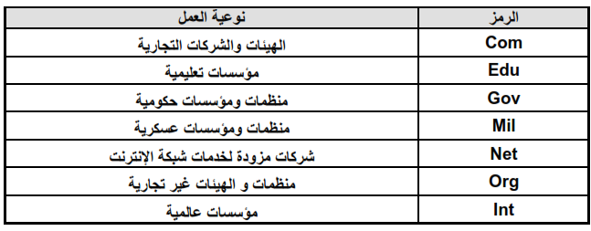
بعض أسماء الحقول

Slide 9
3-أ- خصائص البريد الإلكتروني:
. سرعة وصول الرسالة، حيث يمكن إرسال رسالة إلى أي مكان في العالم خلال لحظات.
01
لا يوجد وسيط بين المرسل والمستقبل )إلغاء جميع الحواجز الإدارية(.
02
كلفة معدومة أو منخفضة للإرسال
03
يتم الإرسال واستلام الرد خلال مدة وجيزة من الزمن.
04
يستطيع المرسل إرسال عدة رسائل إلى جهات مختلفة في الوقت نفسه.
05

Slide 10
3-ب- سلبيات البريد الإلكتروني:
. احتواء بعض الرسائل على الفيروسات الحاسوبية التي تلحق أضراراً بالغة بالمستخدم وبجهازه بمجرد محاولته قراءة أي من تلك الرسائل..
01
استخدام بريدك الإلكتروني لأغراض دعائية من قبل بعض الشركات دون أخذ إذنك فيصبح لديك رسائل غير مرغوب
02
البريد الالكتروني ليس آمنا تمام و هذا يعني ان بوسع المخترقين اختراقه بسهولة
03

Slide 11
4- انشاء حساب البريد الإلكتروني
إنشاء بريد الكتروني على جوجل Gmail.com
مميزات البريد الالكتروني Gmail :
قدر كبير من المساحة
تجاوز الحجم 10310.643759 ميجابايت (وأكثر) من التخزين المجاني.
رسائل غير مرغوب فيها أقل
يمكنك استبعاد الرسائل غير المرغوب فيها من البريد الوارد.
بحث سريع جداً
استخدم خدمة بحث Google للعثور على الرسالة التي تريدها بالضبط، بصرف النظر عن تاريخ إرسالها أو تلقيها.

Slide 12
إنشاء بريد الكتروني على جوجل Gmail.com
إنشاء بريد الكتروني
نضغط على Cree un compte
نقوم بملأ استمارة البيانات المتعلقة بفتح الايميل,(الاسم, كلمة السر, تاريخ الميلاد ,رقم الهاتف, ...)
وافق على الشروط ثم اكمل
تفعيل حسابك
يقوم Google بإرسال رسالة تحتوي على رمز التحقق و الذي عليك إدخاله في الخانة
اعداد الملف الشخصي
يمكنك في هذه الخطوة اختيار صورة شخصية

Slide 13
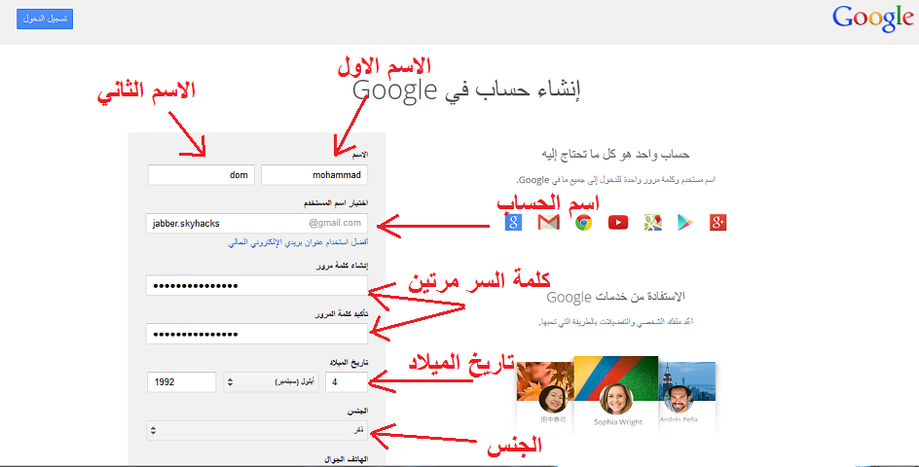

Slide 14
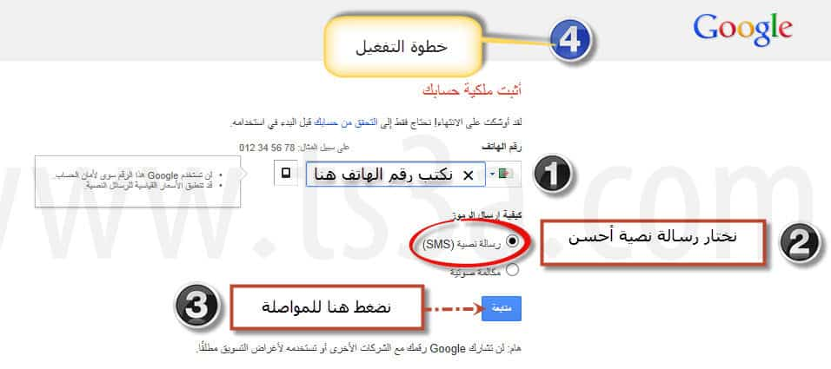
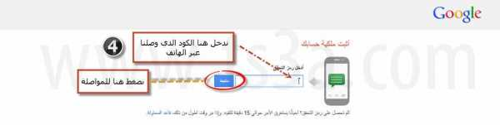

Slide 15
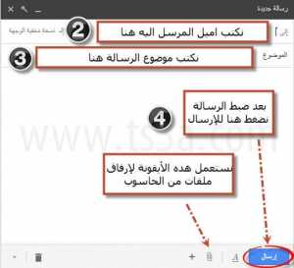
ارسال واستقبال الرسائل

Slide 16
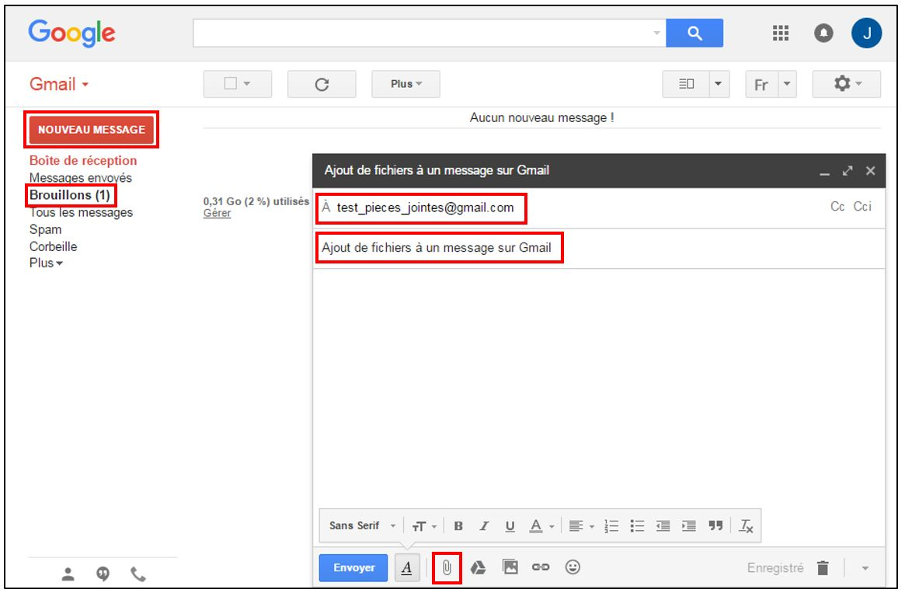
لإرفاق الرسالة بملف نضغط على الرمز
تظهر علبة حوار تحدد مكان الملف ثم نختار الملف و تضغط على ouvrir

Slide 17
تقويم تحصيلي

